Slide 1
Красновишерский городской округ
Народная дружина «ПРАВОПОРЯДОК»
2020 г.

Slide 2
Красновишерский городской округ НД «ПРАВОПОРЯДОК»
Народная дружина «Правопорядок» внесена в региональный реестр народных дружин или общественных объединений правоохранительной направленности Пермского края 25 мая 2015 г.
В составе народной дружины «Правопорядок» 8 народных дружинников.
Командир народной дружины – Михайлов Валерий Викторович.

Slide 3
В своей работе народная дружина «Правопорядок» руководствуется Федеральным законом от 2 апреля 2014 г. № 44-ФЗ «Об участии граждан в охране общественного порядка», законами Пермского края, нормативно-правовыми актами Пермского края, Красновишерского городского округа, Уставом.
Каждый раз перед выходом на охрану общественного порядка командир народной дружины В.В.Михайлов проводит инструктаж.

Slide 4
В целях обеспечения общественного порядка за 10 месяцев 2020 года народные дружинники
приняли участие в патрулировании улиц и общественных мест в г. Красновишерске для пресечения правонарушений 44 раза;
приняли участие в проведении совместно с Отделением МВД России по Красновишерскому городскому округу 16 оперативно-профилактических мероприятий;
приняли участие в рейдах по профилактике правонарушений на воде совместно с Соликамским участком ФКУ «Центр ГИМС МЧС России по Пермскому краю» 4 раза;

Slide 5
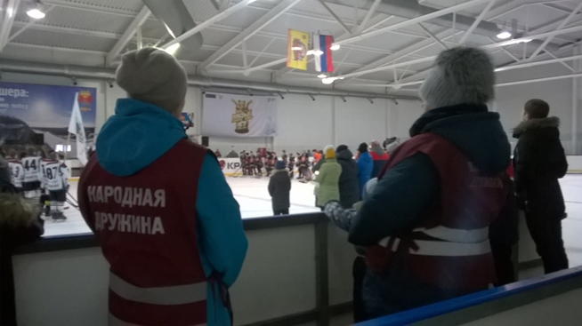
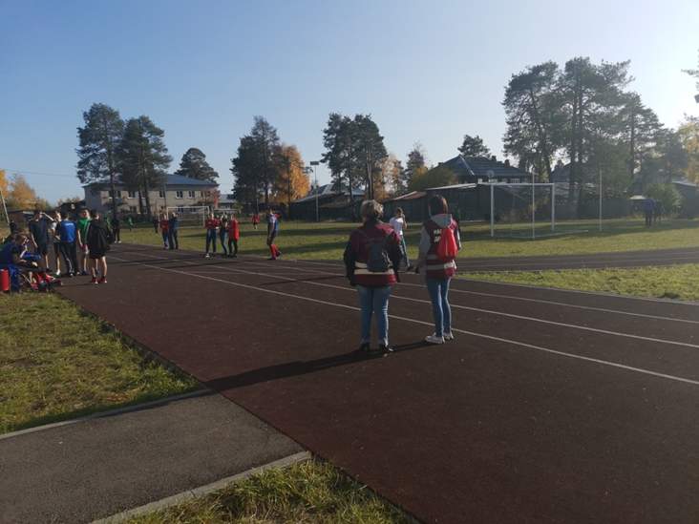
обеспечивали охрану общественного порядка при проведении 8 культурно-массовых и 10 спортивно-массовых мероприятий

Slide 6
В результате проделанной работы за истекший период народными дружинниками
выявлено 14 административных правонарушений;
проведено 337 профилактических бесед.

Slide 7
Спасибо за внимание!

